Slide 1
第2章 计算机的逻辑部件

Slide 2
2.1 计算机中常用的组合逻辑电路

Slide 3
组合逻辑电路
如果逻辑电路的输出状态仅和当时的输入状态有关，而与过去的输入状态无关，称这种逻辑电路为组合逻辑电路
常见的组合逻辑电路有
三态门
异或门
加法器
算术逻辑单元
译码器
数据选择器

Slide 4
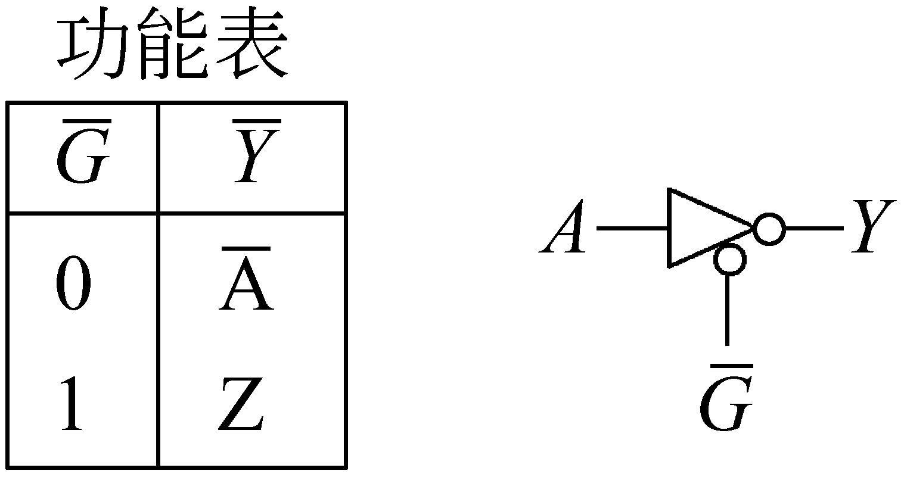
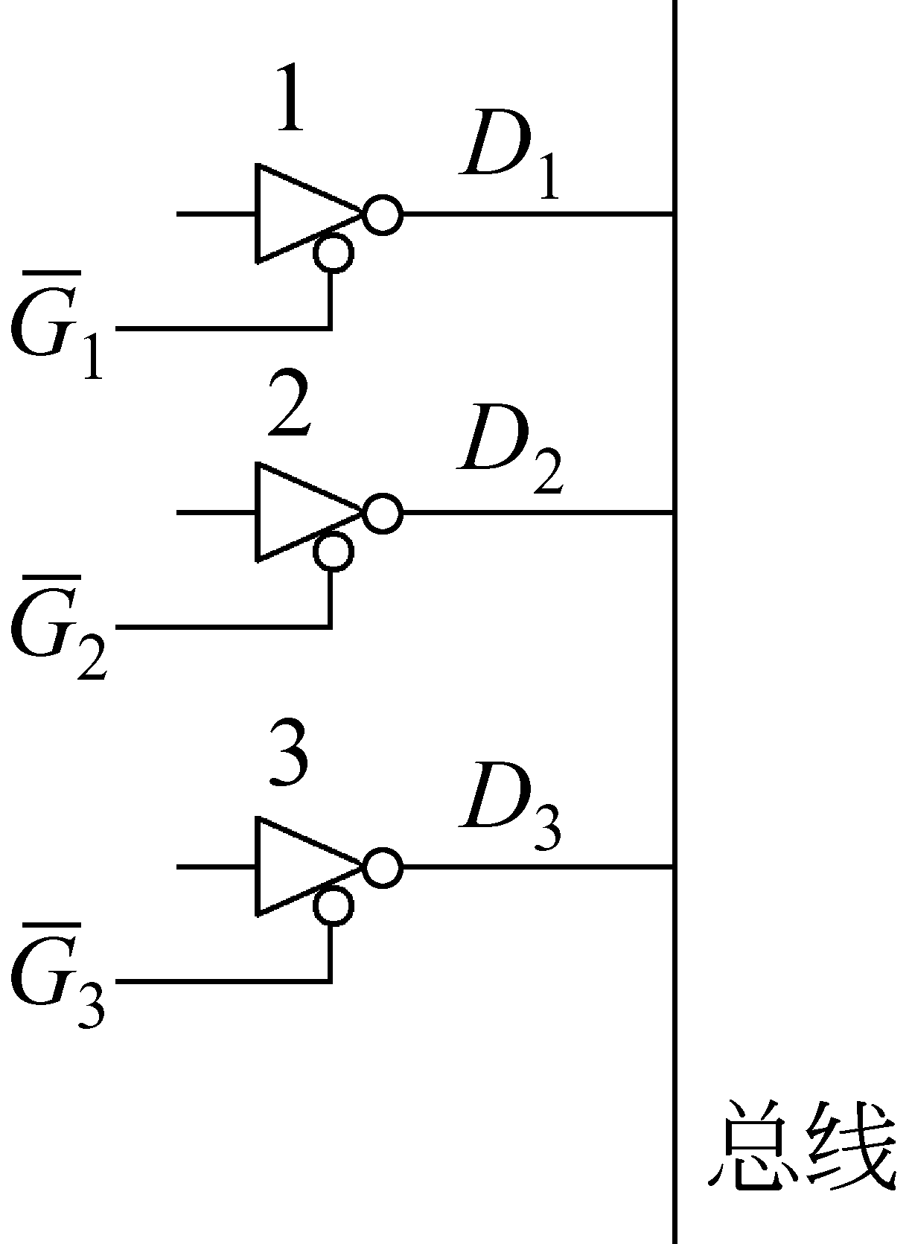
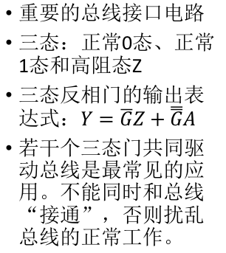
三态电路
重要的总线接口电路
三态：正常0态、正常1态和高阻态Z
三态反相门的输出表达式：$Y=\overline{G}Z+\overset{̿}{G}A$
若干个三态门共同驱动总线是最常见的应用。不能同时和总线“接通”，否则扰乱总线的正常工作。

Slide 5
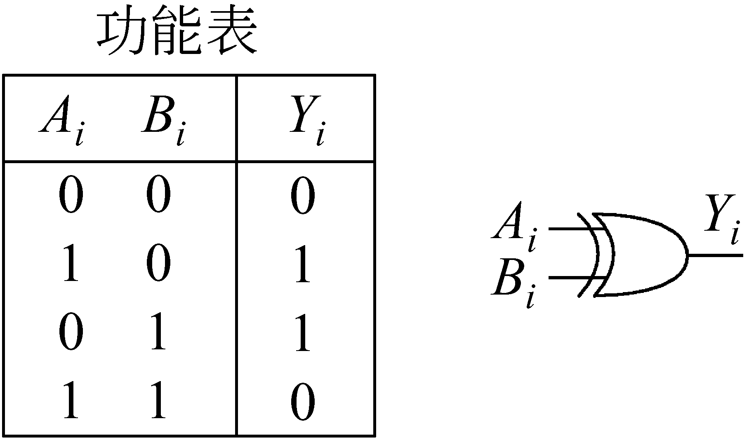
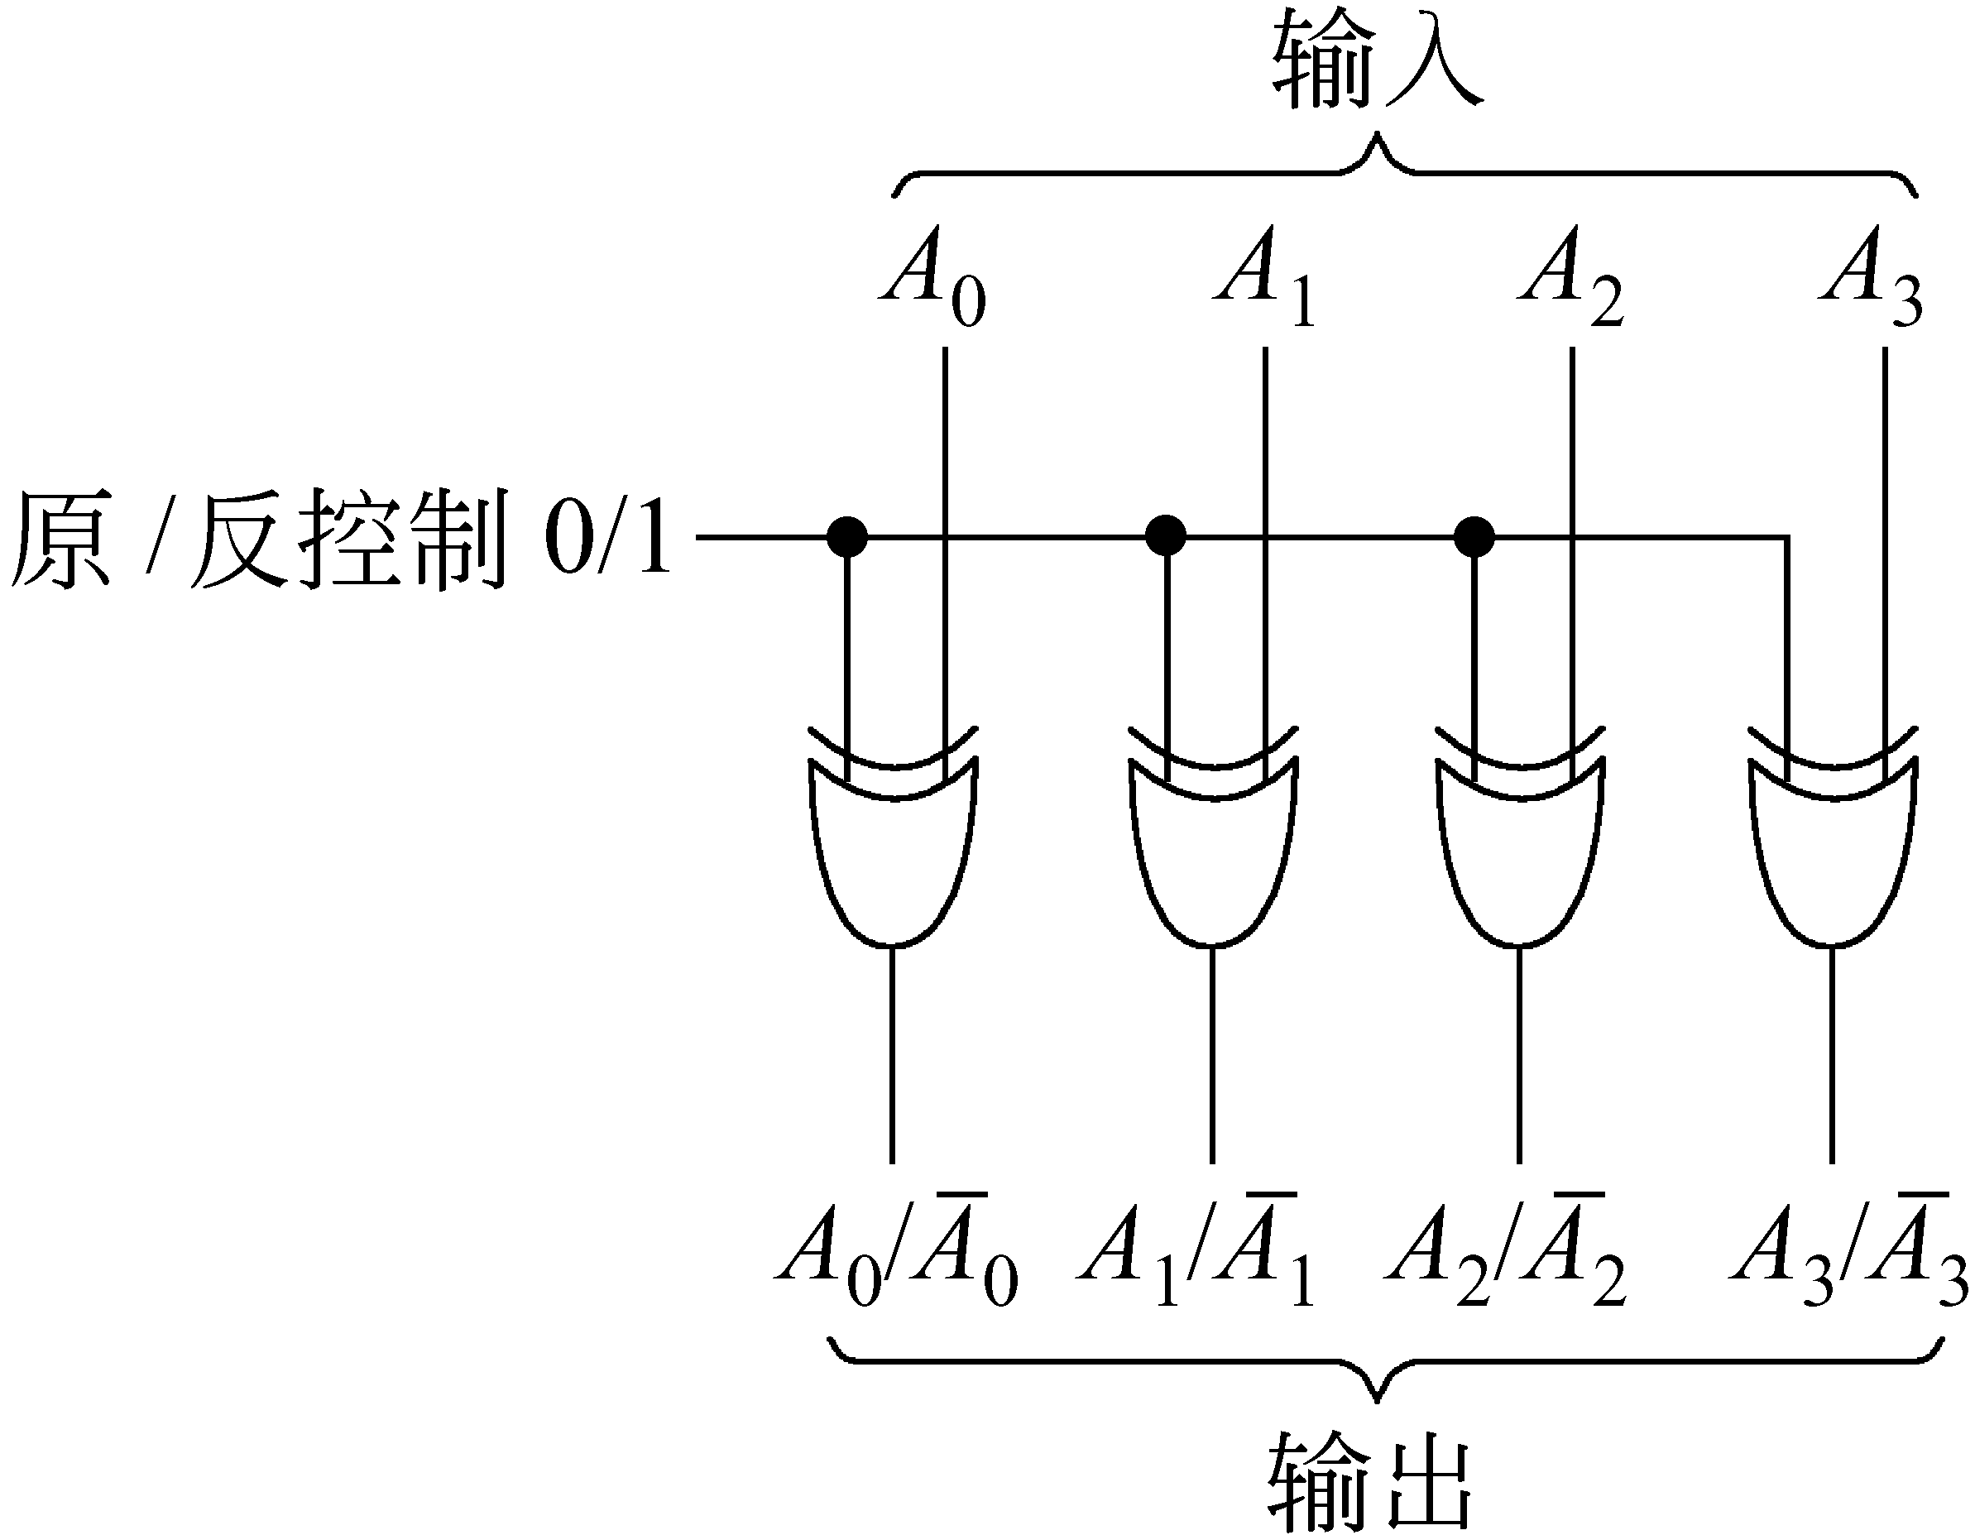
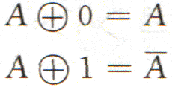
异或门及其应用
异或门
原码/反码输出电路
一个输入端作控制端
另一个输入端作数码输入端

Slide 6
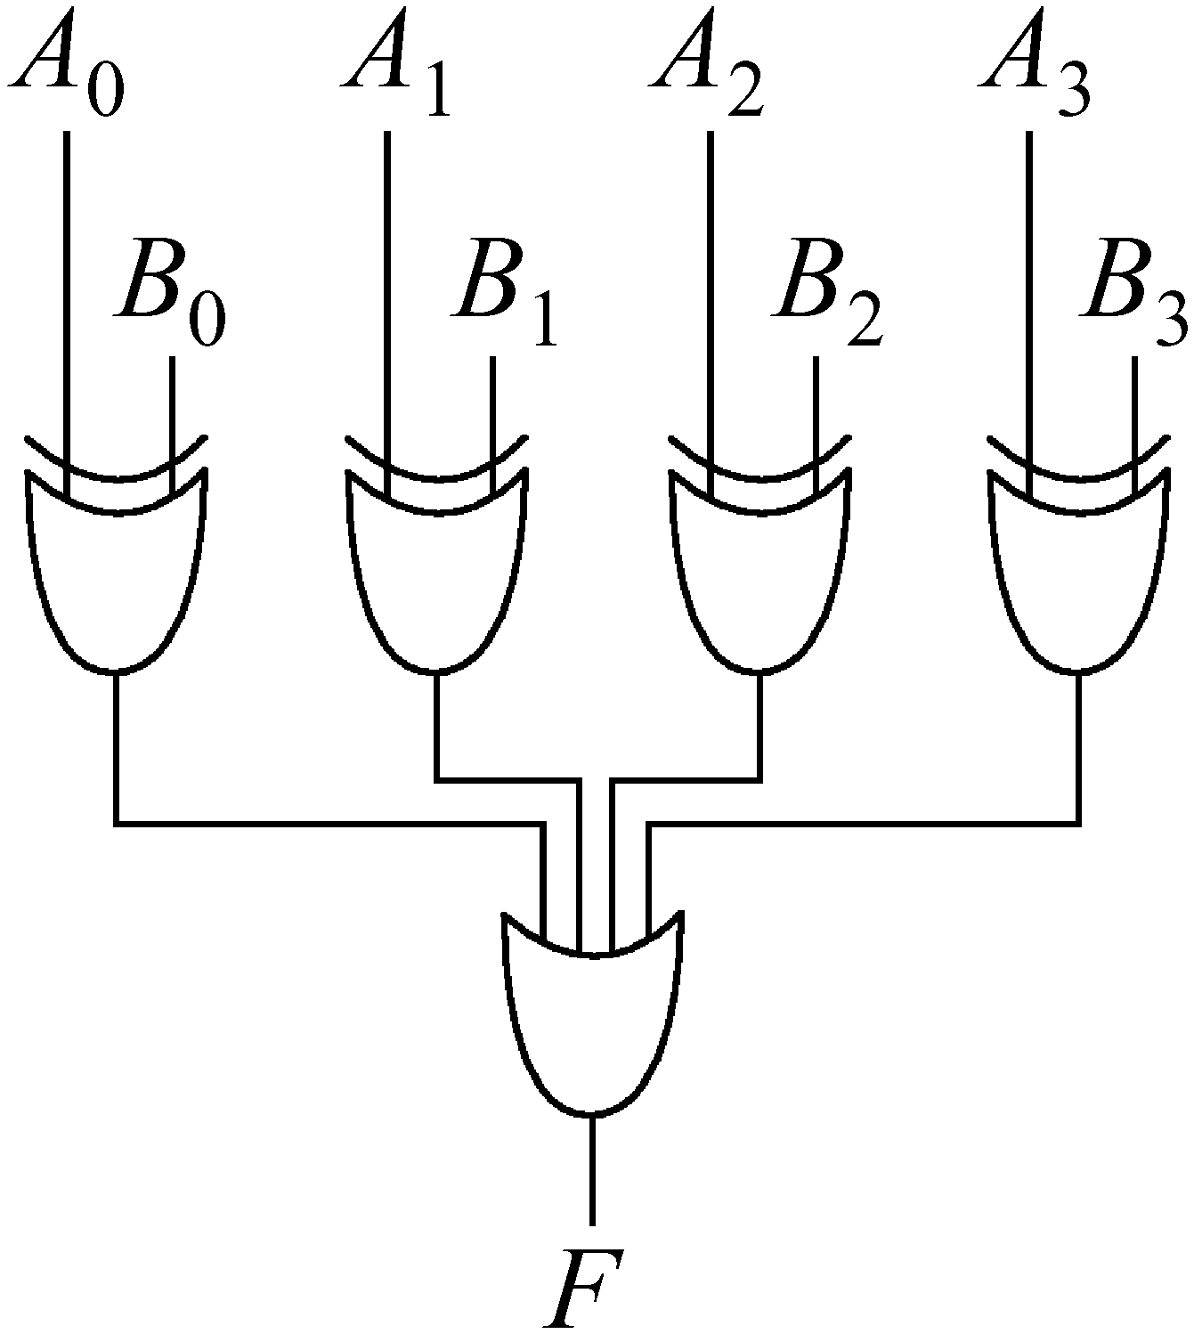
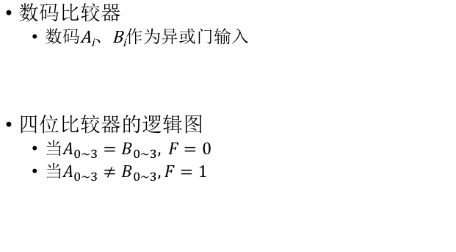
异或门及其应用
数码比较器
数码A_{i}、B_{i}作为异或门输入
四位比较器的逻辑图
当$A_{0\sim 3}=B_{0\sim 3}, F=0$
当$A_{0\sim 3}≠B_{0\sim 3},F=1$

Slide 7
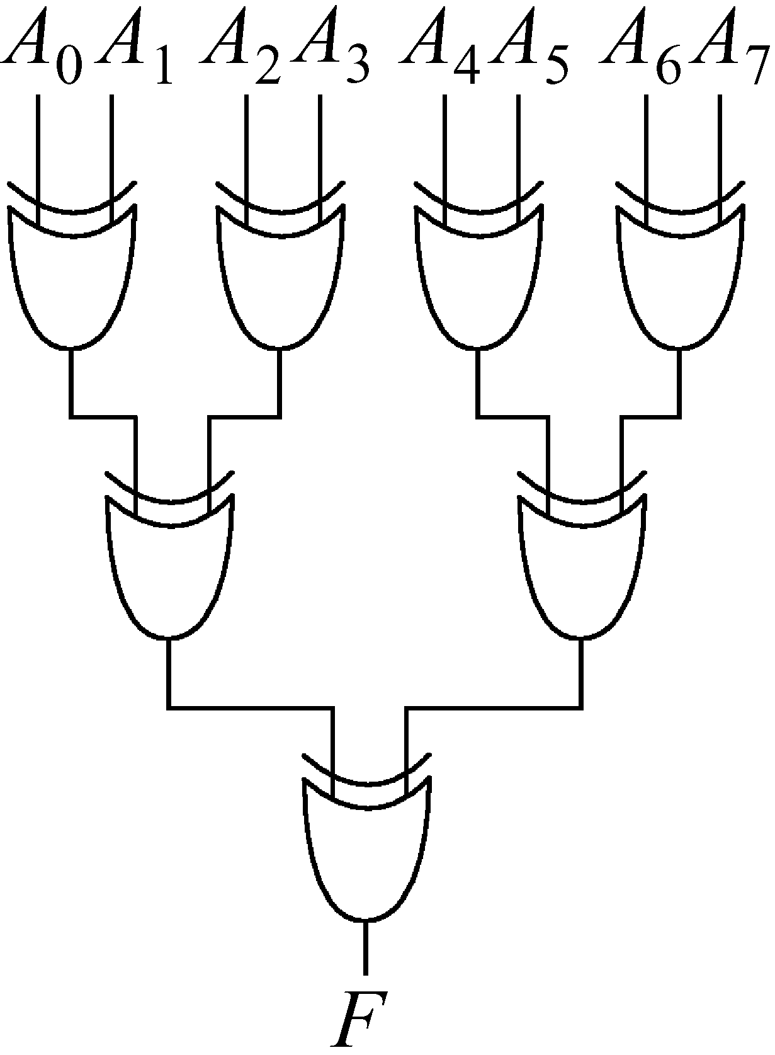
异或门及其应用
奇偶检测电路
八位奇偶检测电路
A_{0~7}包含奇数个1，F=1
A_{0~7}包含偶数个1，F=0
八位奇偶检测电路
Notes:
为什么异或门可以实现任意位奇偶检测？
异或门实现奇偶检测电路的方法唯一吗？哪种是最优的？

Slide 8
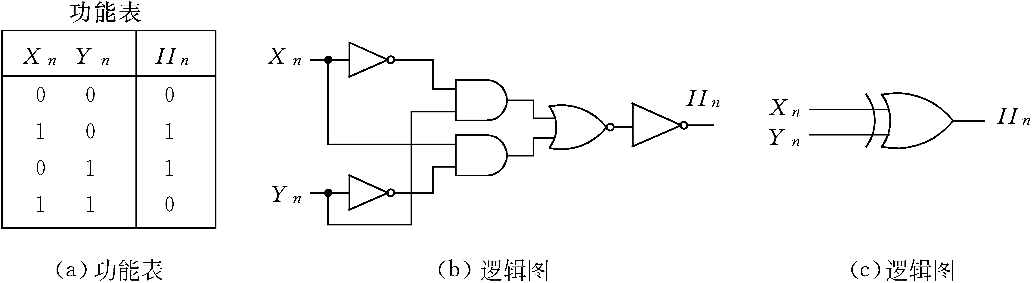

异或门及其应用
半加器（算术加）：不考虑进位输入的加法器 $H_{n}=X_{n}∙{\overline{Y}}_{n}＋{{\overline{X}}_{n}∙ Y}_{n}={X_{n}⊕ Y}_{n}$

Slide 9
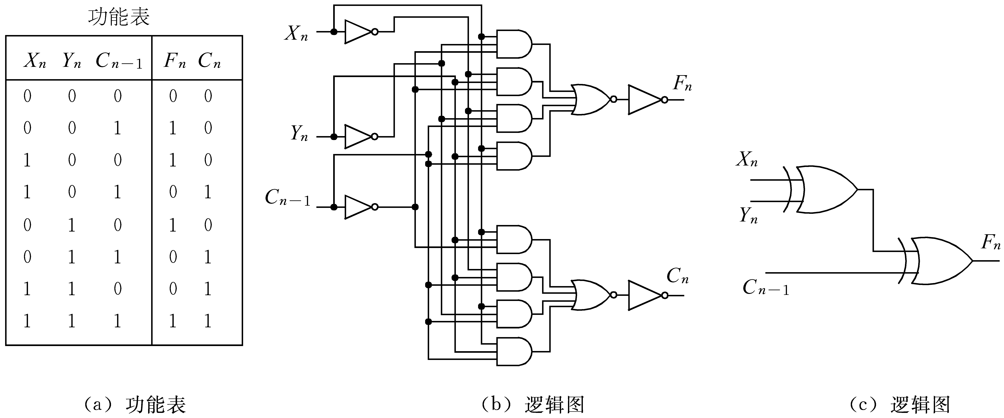
全加器
全加器：包括进位输入的加法器
$$Fn=Xn⨁Yn⨁Cn−1$$

Slide 10
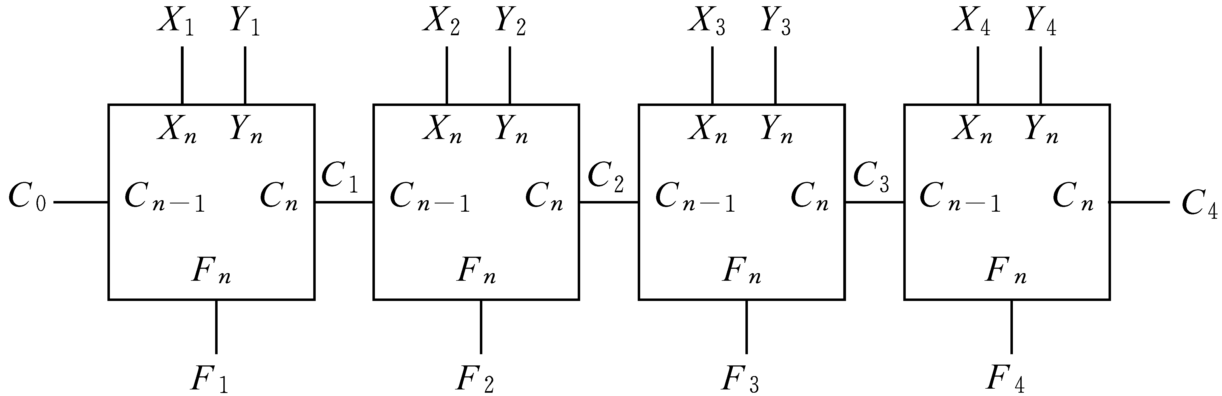
n位加法器
将n个全加器相连就可以得到n位加法器
问题：加法时间长
因为其位间进位是串行传送的，本位全加和Fi必须等低位进位Ci-1来到后才能进行，加法时间与位数有关
只有改变进位逐位传送的路径, 才能提高加法器工作速度。
解决方法：
采用“超前进位产生电路”来同时形成各位进位，从而实现快速加法。
这种加法器称为超前进位加法器。

Slide 11
超前进位产生电路
超前进位产生电路是根据各位进位的形成条件来实现的
只要满足下述两条件中任一个，就可形成C₁：
(1)X₁,Y₁均为“1”；
(2)X₁,Y₁任一为“1”，且进位C₀为“1”。
由此，可得C₁的表达式为：
C₁=X₁Y₁+(X₁+Y₁)C₀

Slide 12
超前进位产生电路
只要满足下述条件中任一个，就可形成C₂
(1)X₂,Y₂均为“1”；
(2)X₂,Y₂任一为“1”，且X₁,Y₁均为“1”；
(3) X₂,Y₂任一为“1”，同时X₁,Y₁任一为“1”，且C₀为“1”。
由此，可得C₂的表达式为：
C₂=X₂Y₂+(X₂+Y₂)X₁Y₁+(X₂+Y₂)(X₁+Y₁)C₀

Slide 13
超前进位产生电路
同理，可有C₃，C₄表达式如下： C₃=X₃Y₃+(X₃+Y₃)X₂Y₂+(X₃+Y₃)(X₂+Y₂)X₁Y₁ +(X₃+Y₃)(X₂+Y₂)(X₁+Y₁)C₀ C₄=X₄Y₄+(X₄+Y₄)X₃Y₃+(X₄+Y₄)(X₃+Y₃)X₂Y₂ +(X₄+Y₄)(X₃+Y₃)(X₂+Y₂)X₁Y₁ +(X₄+Y₄)(X₃+Y₃)(X₂+Y₂)(X₁+Y₁)C₀

Slide 14
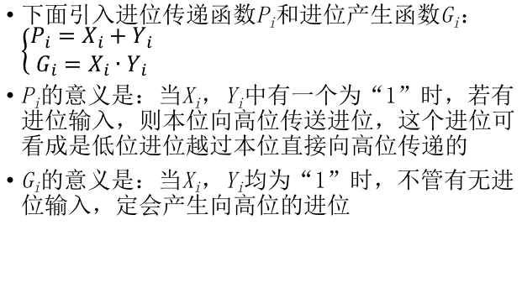
超前进位产生电路
下面引入进位传递函数P_{i}和进位产生函数G_{i}： $\left\{\begin{aligned}P_{i}=X_{i}+Y_{i} \\ G_{i}=X_{i}∙Y_{i}\end{aligned}\right.$
P_{i}的意义是：当X_{i}，Y_{i}中有一个为“1”时，若有进位输入，则本位向高位传送进位，这个进位可看成是低位进位越过本位直接向高位传递的
G_{i}的意义是：当X_{i}，Y_{i}均为“1”时，不管有无进位输入，定会产生向高位的进位

Slide 15
超前进位产生电路
将P_{i}、G_{i}代入C₁～C₄，可得： C₁=G₁+P₁C₀ C₂=G₂+P₂G₁+P₂P₁C₀ C₃=G₃+P₃G₂+P₃P₂G₁+P₃P₂P₁C₀ C₄=G₄+P₄G₃+P₄P₃G₂+P₄P₃P₂G₁+P₄P₃P₂P₁C₀
改写为：

Slide 16
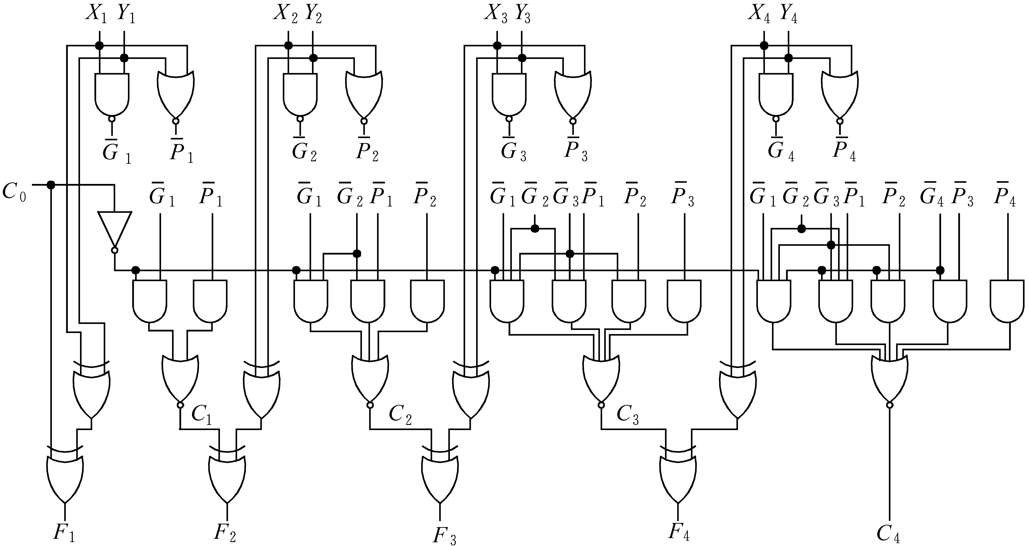
四位超前进位加法器

Slide 17
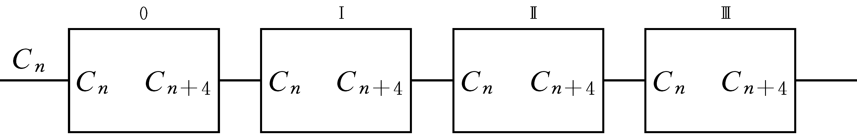
ALU：算术逻辑单元
ALU：进行多种算术运算和逻辑运算的组合逻辑电路
基本逻辑结构是超前进位加法器
通过改变加法器的G_{i}和P_{i}来获得多种运算能力
用4片“四位加法”电路可组成16位ALU
片内进位是快速的，片间进位是逐片传递的
形成F₀~F₁₅的时间还是比较长

Slide 18
ALU：算术逻辑单元

Slide 19
ALU：算术逻辑单元

Slide 20
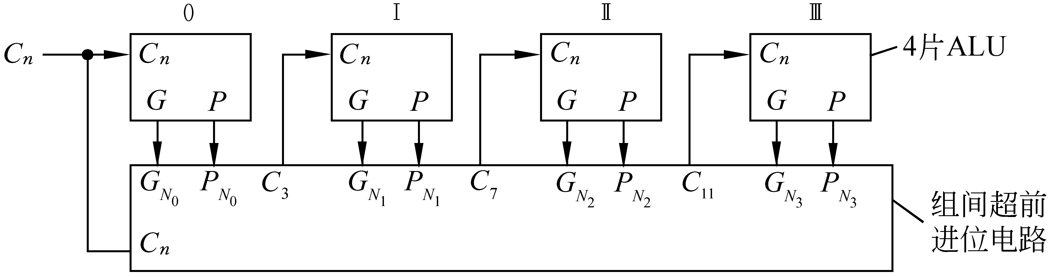
ALU：算术逻辑单元
如果把上述16位ALU中的每四位作为一组，用类似四位超前进位加法器“位间快速进位”的形成方法来实现16位ALU中的“组间快速进位”，那么就能得到16位快速ALU。

Slide 21
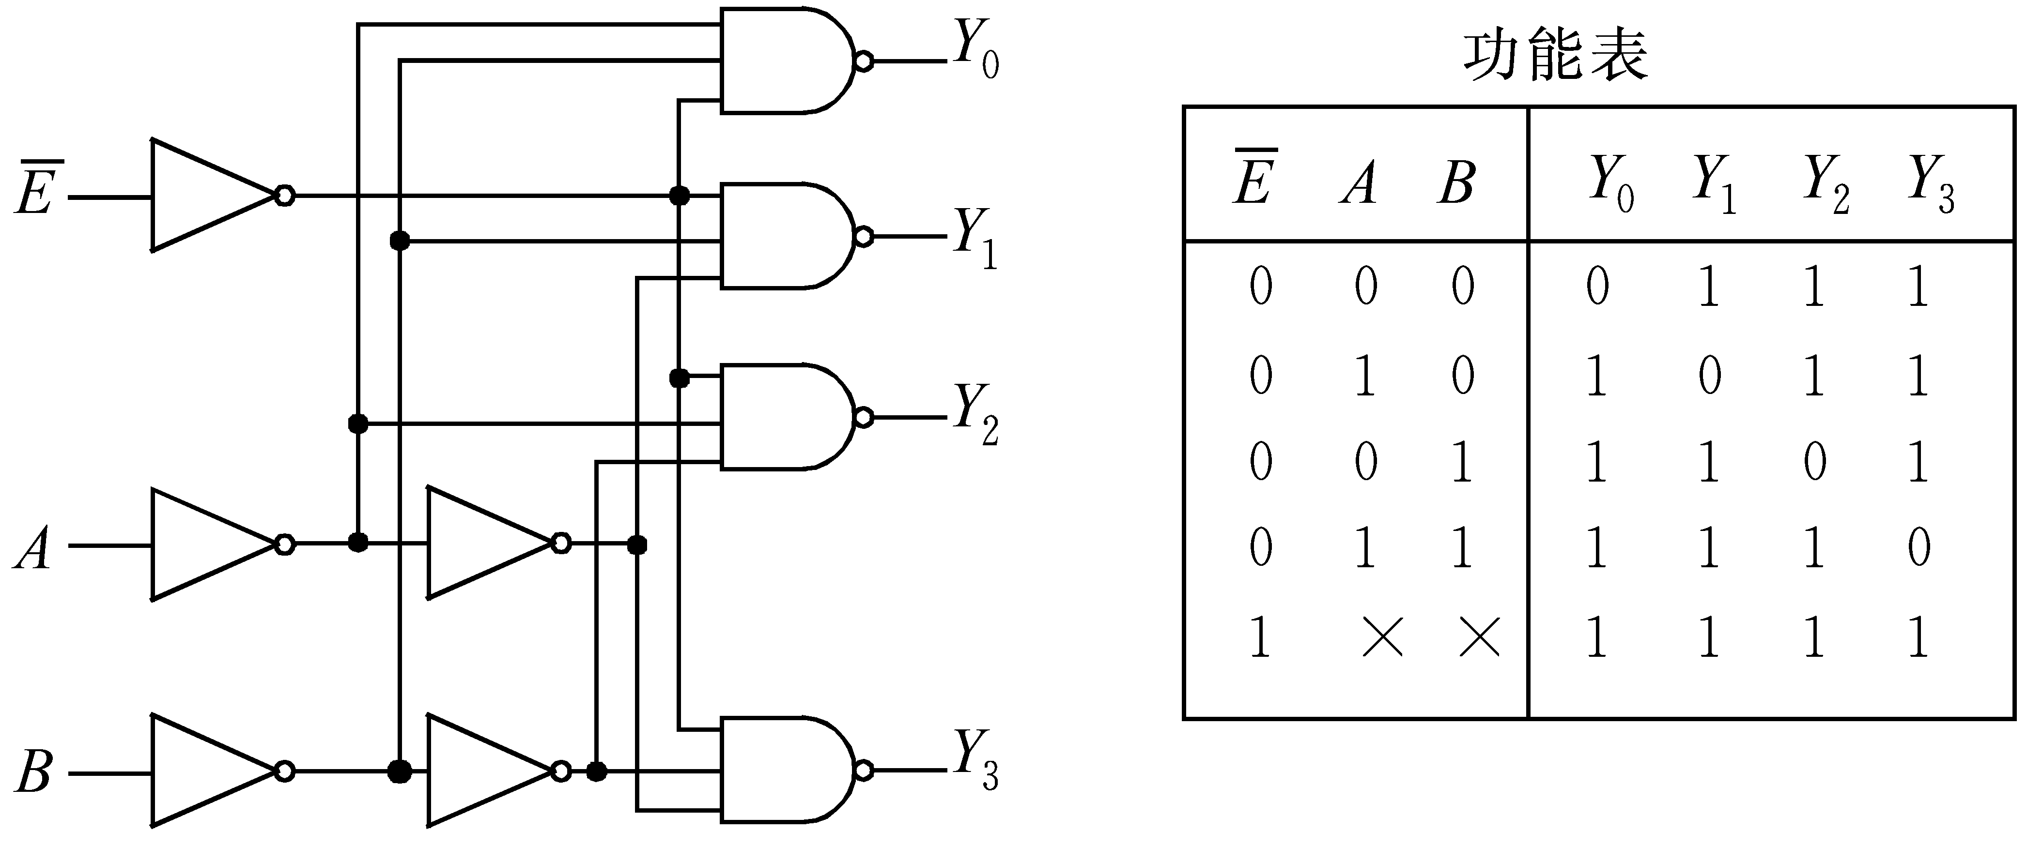
译码器
译码器有n个输入变量，2^{n}个（或少于2^{n}个）输出
当输入为某一组合时，对应的仅有一个输出为0 (或1)，其余输出均为1 (或0)
用途：把输入代码译成相应的控制电位，以实现代码所需求的操作

Slide 22
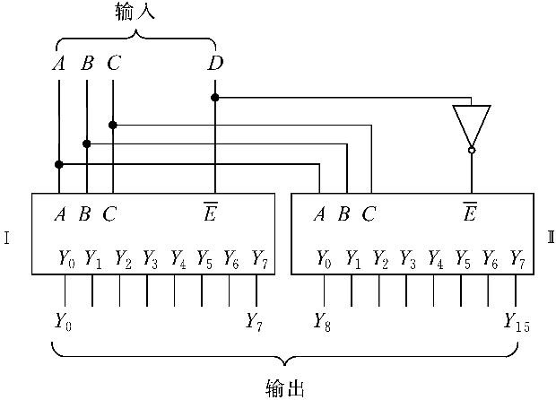

译码器
译码器中常设置“使能”控制端$\overline{E}$
$\overline{E}$=1时，译码器功能被禁止，所有输出均为1（或0）
使能端可以用来扩充输入变量数
2片3输入8输出译码器扩展成一个4输入16输出译码器

Slide 23
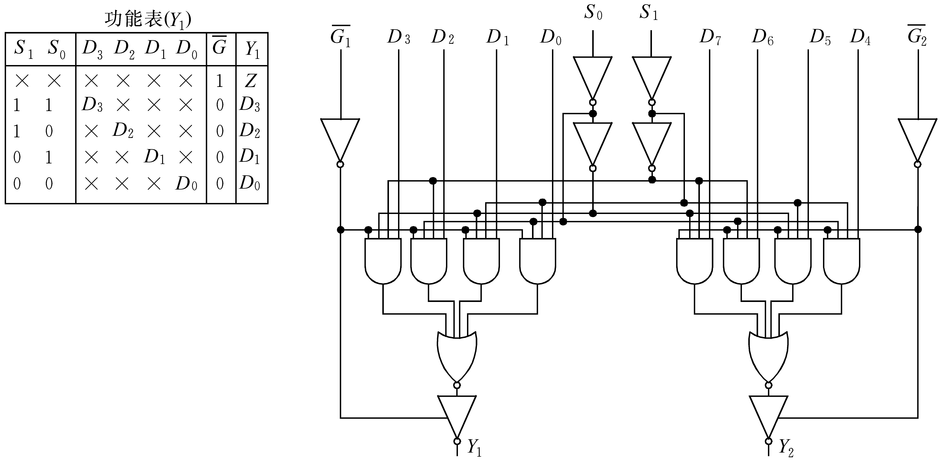
数据选择器
数据选择器（多路选择器或多路开关）
从多个输入通道中选择某一个通道的数据作为输出
两个“4通道选1”数据选择器
S₀、S₁是通道选择信号
G是三态控制端，可用来扩展选择器的通道数
D₀~D₃是输入数据

Slide 24
2.2 时序逻辑电路

Slide 25
时序逻辑电路
如果逻辑电路的输出状态不但和当时的输入状态有关，而且还与电路在此以前的输入状态有关，称这种电路为时序逻辑电路。
时序电路内必须要有能存储信息的记忆元件——触发器。触发器是构成时序电路的基础。
按时钟控制方式来分：电位触发、边沿触发、主从触发等方式

Slide 26
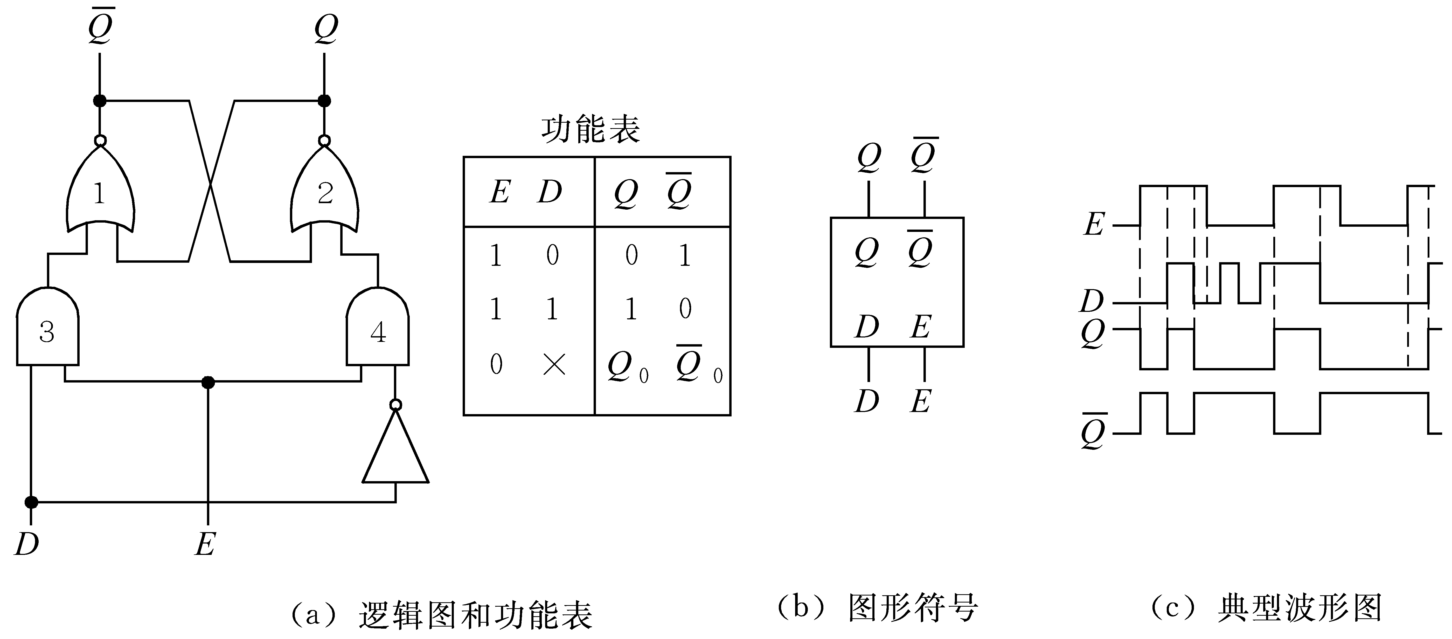
电位触发方式触发器（电位触发器）
锁定触发器（锁存器）
结构简单，常用于组成暂存器

Slide 27
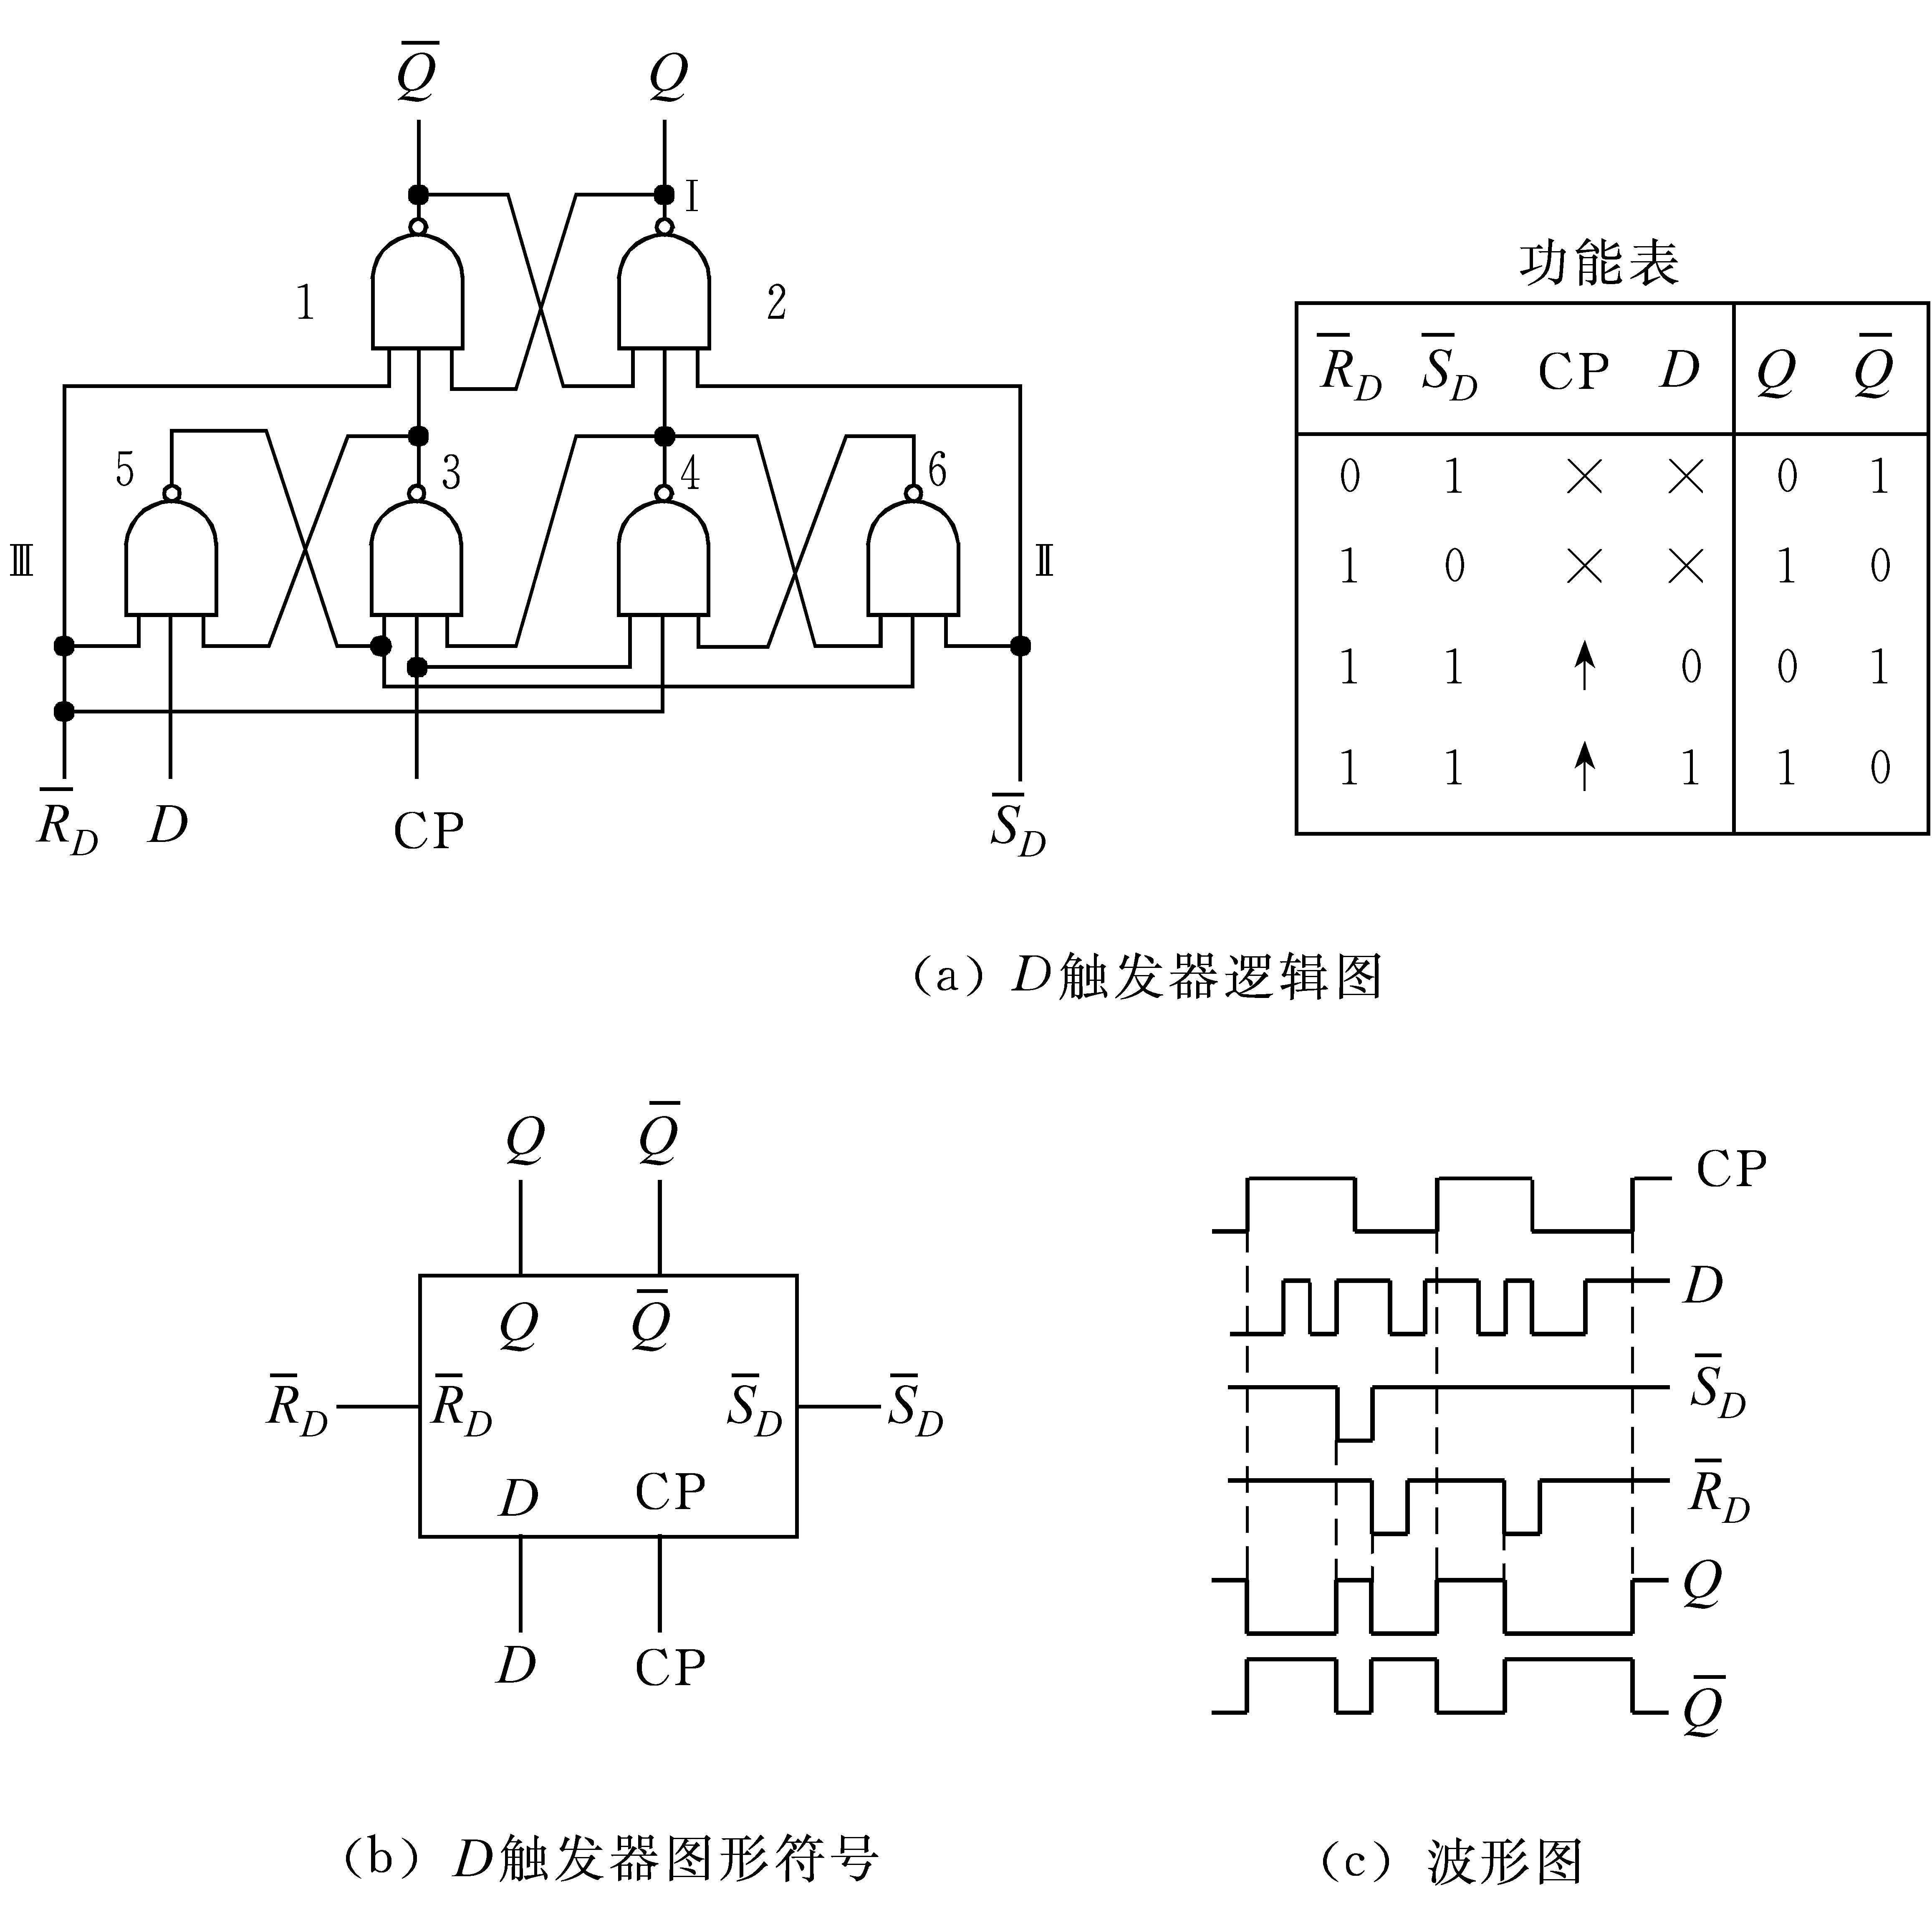
边沿触发方式触发器（D触发器）
接收CP某一约定跳变是的输入数据
D触发器
正边沿触发：只有在上升沿才接收数据
具有很强的抗数据端干扰的能力
用来组成寄存器、计数器、移位寄存器

Slide 28
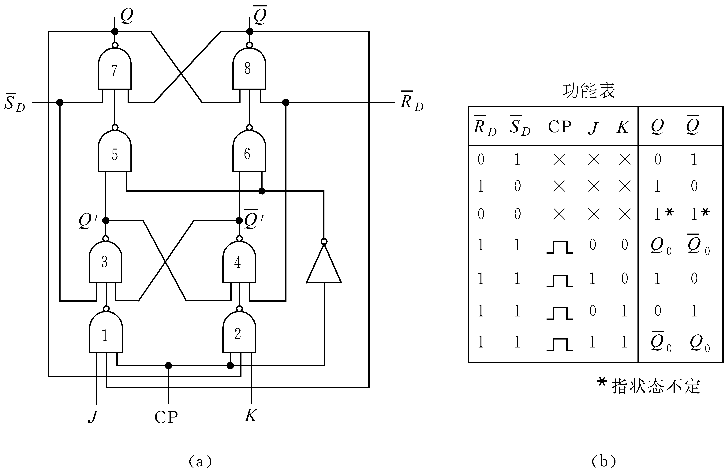
主-从触发方式触发器(J-K触发器)
接收输入数据的是主触发器，接收主触发器输出的是从触发器，其两者同步控制信号是互补的。
常用于组成计数器

Slide 29
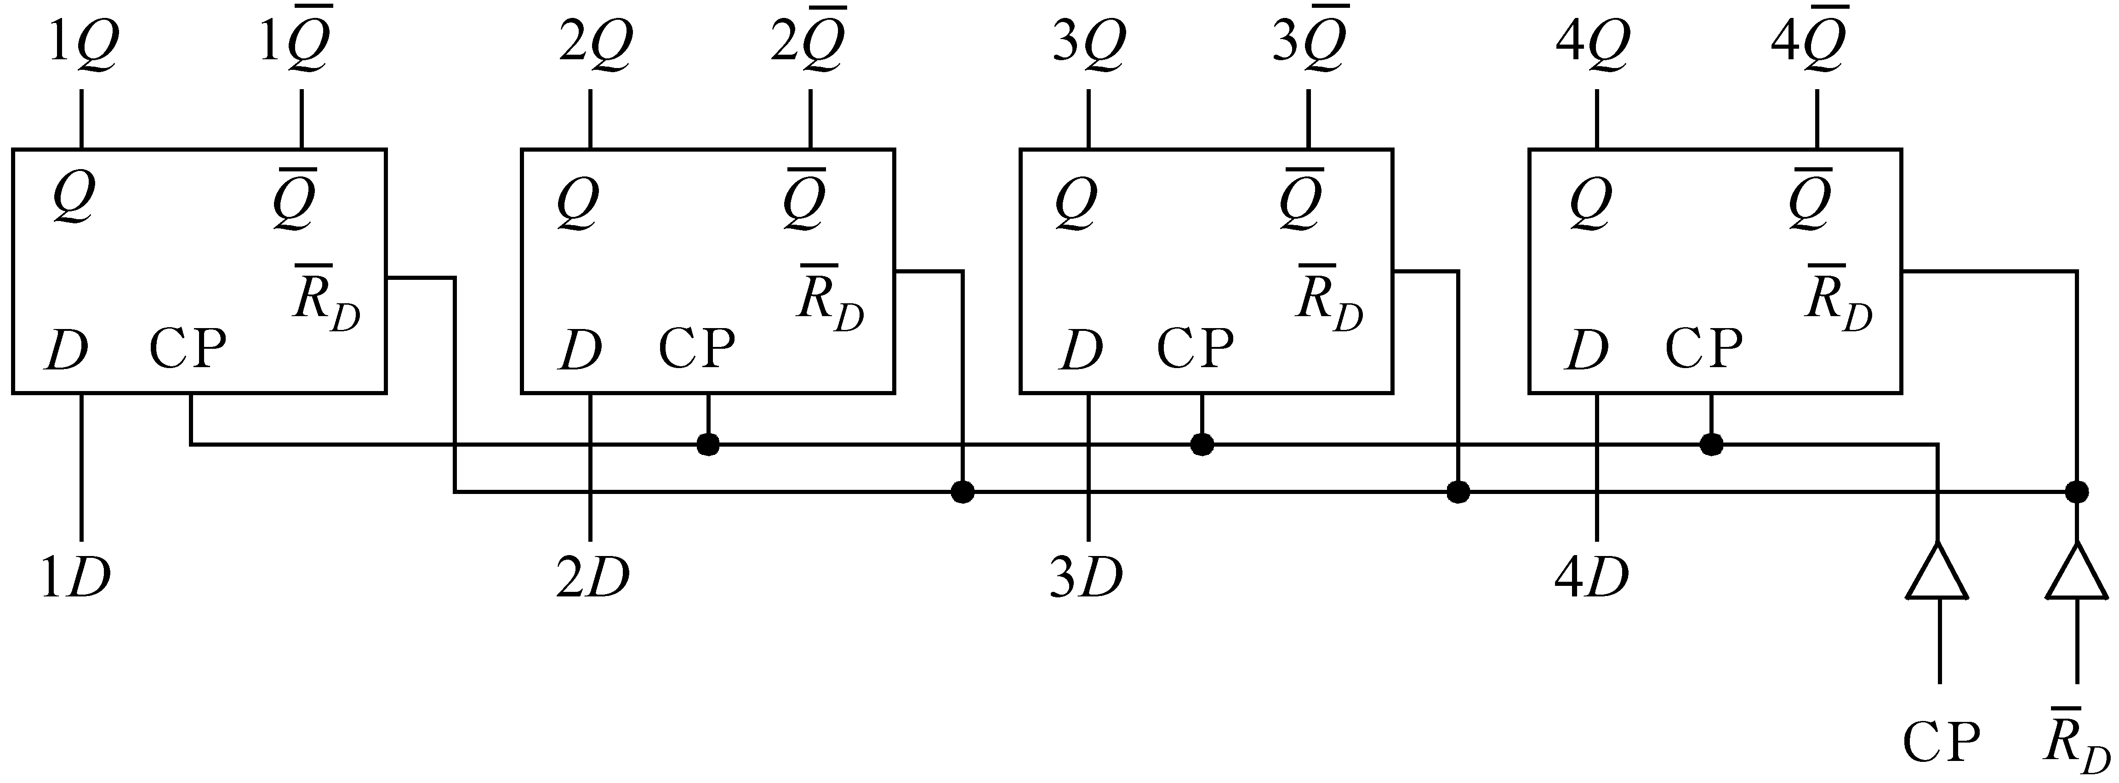
寄存器和移位寄存器
用于暂存数据、指令等，常用D触发器和锁存器
正沿触发的D触发器组成的4位寄存器
在CP正沿作用下，外部数据才能进入寄存器
移位寄存器：有移位功能的寄存器
增加逻辑电路来控制触发器的输入数据（1D～4D）

Slide 30
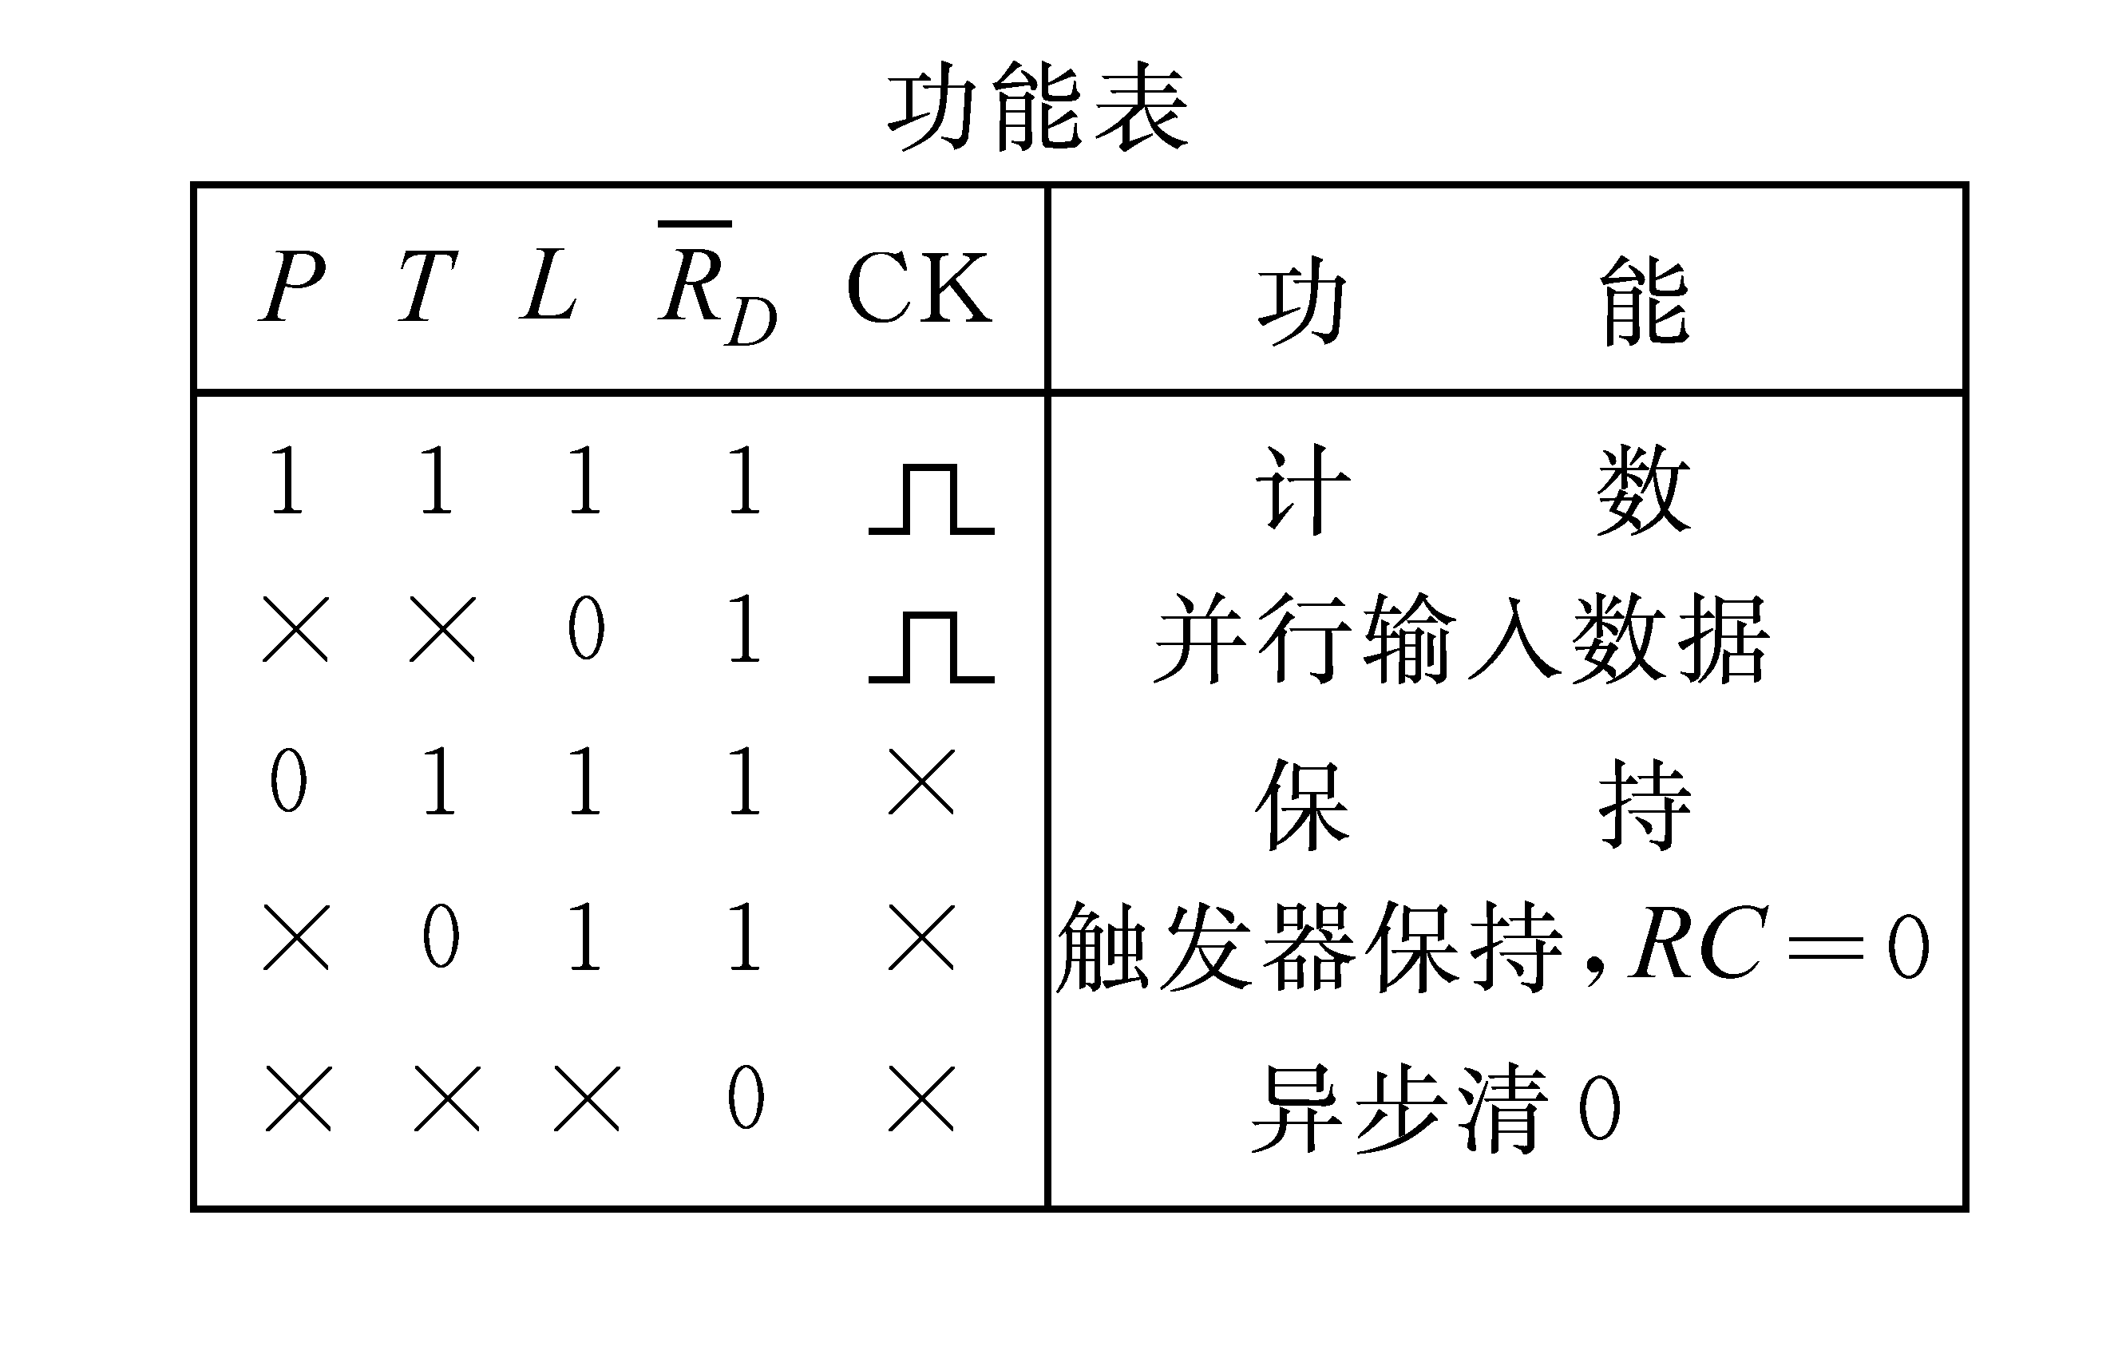
计数器
计算机、数字仪表中常用的一种电路。
同步计数器
计数器中各触发器的时钟信号由同一脉冲提供，各个触发器同时翻转。
采用快速进位方式来计数的，和触发器一起是计数器的核心。
预置数：一个重要功能
原理：
标志计数器
保持功能

Slide 31
2.3 阵列逻辑电路

Slide 32
阵列逻辑电路
阵列是指逻辑元件在硅芯片上以阵列形式排列
用户自编程，减小系统硬件规模
可编程序逻辑器件(programmable logic devices，PLD)
ROM
PLA
PAL
GAL
GA
MCA
SCA
FPGA

Slide 33
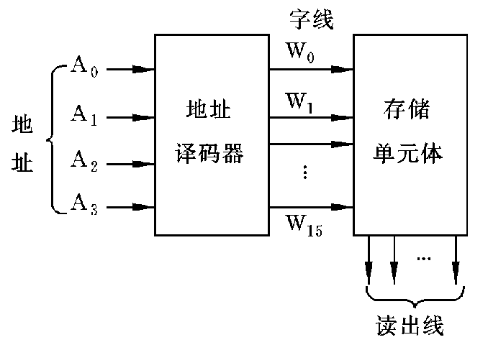
只读存储器（ROM）
存储器中存放信息的单元是存储单元
由若干个二进制信息组成的，叫做“字”
每个二进制信息称为“位”
为了寻找存入存储器中的字，给每个字以编号，称为地址码，简称地址。
ROM主要由地址译码器和存储单元体组成。通过设置或不设置如三极管、二极管、熔丝等元件来表示存入的二进制信息

Slide 34
可编程序逻辑阵列（ PLA）
ROM的缺点：
当用户要存入ROM的字数少于ROM所能提供的字数时，ROM中有许多存储单元便会闲置不用，因而造成管芯面积的浪费。
在ROM中，地址和字之间有一一对应关系，对任何一个给定地址，只能读出一个字，因此，即使有若干个字的内容一样，也无法节省单元。
PLA用较少的存储单元就能存储大量的信息。

Slide 35
可编程序阵列逻辑（ programmable array logic，PAL）
它的与阵列是用户可编程的，而或阵列是用户不可编程的。编程是一次性的，即编程后不能再改写。
在某些PAL器件中还设置记忆元件，还可具有反馈功能，即输出可反馈到输入端，作为输入信号使用。

Slide 36
通用阵列逻辑（general array logic，GAL）
是一种比PAL功能更强的阵列逻辑电路。在它的输出有一个逻辑宏单元，通过对它的编程，可以获得多种输出形式，从而使功能大大增强。
是一种可用电擦除的，可重复编程的高速PLD。
可擦除重写100次以上，数据可保存20年以上，在数秒钟内即可完成擦除和编程过程。

Slide 37
门阵列(gate array，GA)
门阵列设计利用预先制造好的“母片”来进行布图设计。母片上通常以一定的间距成行成列的排列着基本单元电路。
门阵列设计的优点是设计自动化程度较高，设计周期短，设计成本低。因为母片已完成了整个集成电路制造工艺的大部分流程。当用户提交了逻辑图之后，只要进行基本单元内部布线和基本单元之间的互连就可以了。因此我们把这种器件称为半用户器件或半定制器件。

Slide 38
宏单元阵列(macro cell array, MCA)
对门阵列进行改进，产生宏单元阵列，一个宏单元由若干个基本单元构成。
由于宏单元的逻辑功能比较强，因而布图密度比门阵列高。宏单元阵列也是一种半用户器件，具有制造周期短等优点。

Slide 39
标准单元阵列 (standard cell array，SCA)
以预先设计好的功能单元(称为标准单元或多元胞)为基础，这些单元可以是门、触发器或有一定功能的功能块(如加法器)。
在标准单元阵列中，所有单元都是根据用户逻辑图的需要安排在芯片上。布局布线易于实现，现有的好的布线算法可以保证100%完成全部布线。这种芯片不能像门阵列那样事先将半成品芯片大量制造好，所以不是半用户器件，而是用户器件。

Slide 40
现场可编程序门阵列 (Field Programmable Gate Array， FPGA)
FPGA由大规模集成电路构成，门电路数达到几万个到几百万个。
它主要由四个部分组成：
可编程序逻辑宏单元(CLB)
可编程序输入输出宏单元(IOB)
互连资源
重构逻辑的程序存储器

